Slide 1
_{学科网 精品资源}
3.1 伟大的改革开放
总议题：改革开放对中国产生了什么影响？

Slide 2
本讲内容
一 改革开放的进程
二 改革开放的意义
三 改革开放永无止境

Slide 3
导入新课
中国将何去何从

Slide 4
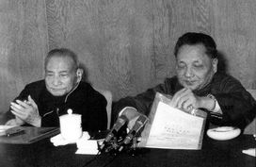
课堂探究
一、改革开放的进程
1.改革开放的开启
“文化大革命”结束后，在党和国家面临何去何从的重大历史关头，1978年12月召开的党的十一届三中全会，重新确立马克思主义的思想路线、政治路线、组织路线，确定把党和国家工作的重点转移到社会主义现代化建设上来，作出实行改革开放的重大决策，实现了中华人民共和国成立以来党的历史上具有深远意义的伟大转折，开启了改革开放和社会主义现代化建设新时期。
邓小平在党的十一届三中全会上

Slide 5
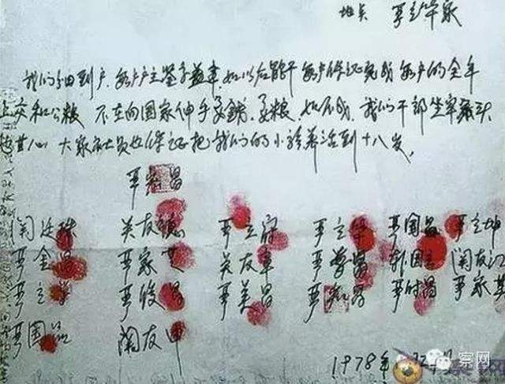
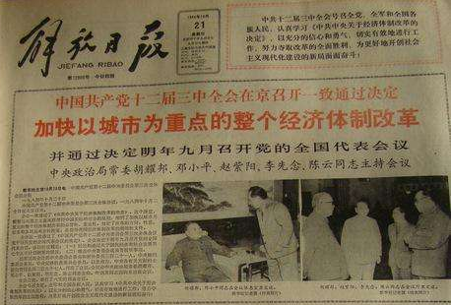
一、改革开放的进程
2.改革开放的发展
(1)党的十一届三中全会后,农村改革率先取得突破,家庭联产承包责任制得以推行,乡镇企业迅速发展。1984年召开的党的十二届三中全会,标志着中国改革重点从农村转向城市,企业改革迈出重要步伐。
凤阳县小岗村18位农民签下“生死状”
党的十二届三中全会

Slide 6
一、改革开放的进程
2.改革开放的发展
(2)我国全方位、多层次、宽领域的对外开放格局基本形成
深圳、珠海、汕头、厦门四个经济特区设立,标志着我国对外开放迈出关键步伐。
设立海南省,并把海南开辟为经济特区。
1980年
1988年
1984年
1990年
开放了大连、青岛等14个沿海港口城市。
开发开放上海浦东。

Slide 7
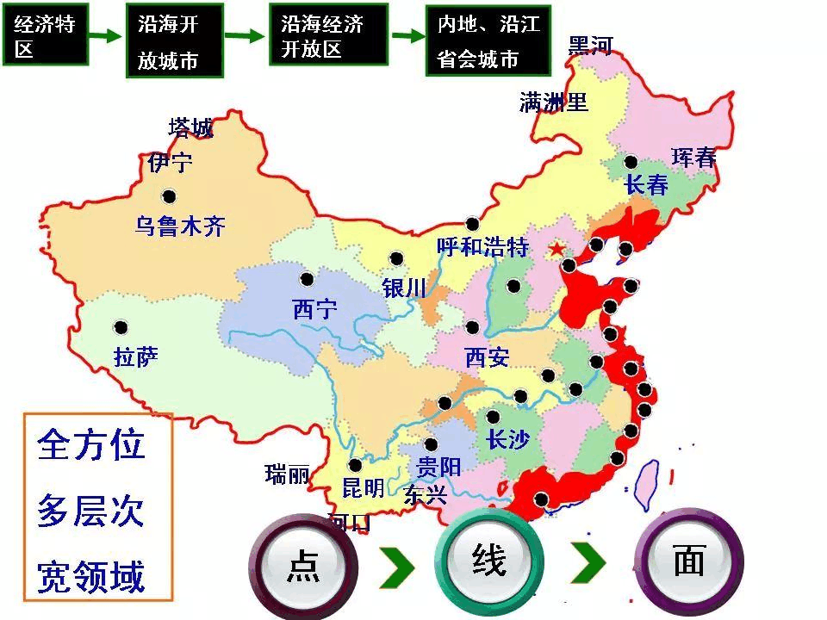

Slide 8

一、改革开放的进程
3.改革开放的新阶段
以邓小平南方谈话和党的十四大明确建立社会主义市场经济体制目标为标志,改革开放和社会主义现代化建设进入一个新的阶段。
1993年召开的党的十四届三中全会就建立社会主义市场经济体制进行部署。此后改革重点围绕着社会主义市场经济体制的建立和完善展开。
1992年
1993年
2001年
2003年
2001年,我国成功加入世界贸易组织,标志着中国对外开放达到新的水平。
2003年召开的党的十六届三中全会围绕着完善社会主义市场经济体制进行了部署。

Slide 9
十八届三中全会提出全面深化改革的总目标

Slide 10
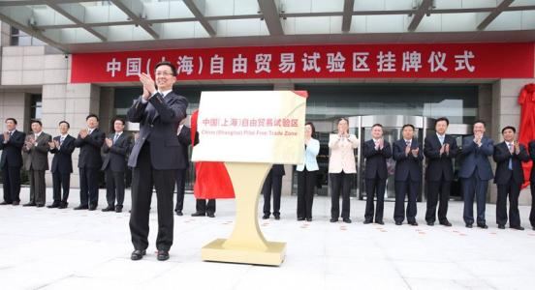
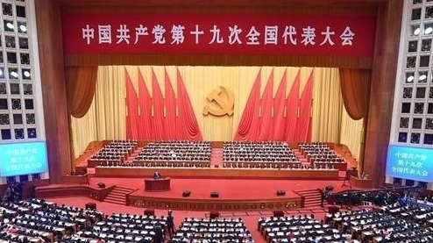
一、改革开放的进程
4.改革开放进入新时代
2013年召开的党的十八届三中全会作出全面深化改革的重要部署,提出要使市场在资源配置中起决定性作用和更好发挥政府作用,全面深化改革取得重大突破。
2013年设立中国(上海)自由贸易试验区。2017年,党的十九大提出形成全面对外开放新格局。

Slide 11
改革开放以来历次三中全会回顾
会议 | 召开时间 | 中心议题
十一届三中全会 | 1978年12月18日至22日 | 把全党工作重点转移到社会主义现代化建设上来
十二届三中全会 | 1984年10月20日 | 经济体制改革
十三届三中全会 | 1988年9月26日至30日 | 治理经济环境、整顿经济秩序
十四届三中全会 | 1993年11月11日至14日 | 建立社会主义市场经济体制
十五届三中全会 | 1998年10月12日至14日 | 建设社会主义新农村
十六届三中全会 | 2003年10月11日至14日 | 完善市场经济体制
十七届三中全会 | 2008年10月9日至12日 | 推进农村改革发展若干重大问题
十八届三中全会 | 2013年11月9日至12日 | 全面深化改革若干重大问题
十九届三中全会 | 2018年2月26日至28日 | 深化党和国家机构改革

Slide 12
改革开放40年：中国经济“逆袭史”

Slide 13
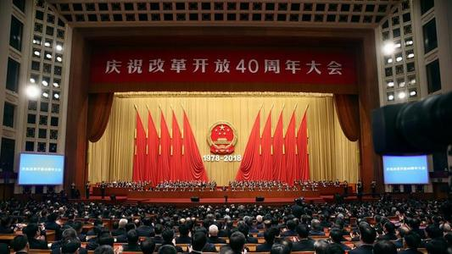
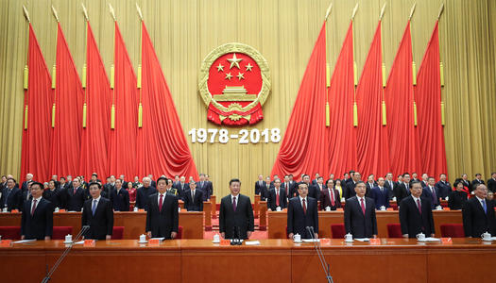
习近平在庆祝改革开放40周年大会上的讲话指出，40年来，我们始终坚持在发展中保障和改善民生，全面推进幼有所育、学有所教、劳有所得、病有所医、老有所养、住有所居、弱有所扶，不断改善人民生活、增进人民福祉。全国居民人均可支配收入由171元增加到2.6万元，中等收入群体持续扩大。我国贫困人口累计减少7.4亿人，贫困发生率下降94.4个百分点，谱写了人类反贫困史上的辉煌篇章。教育事业全面发展，九年义务教育巩固率达93.8%。我国建成了包括养老、医疗、低保、住房在内的世界最大的社会保障体系，基本养老保险覆盖超过9亿人，医疗保险覆盖超过13亿人。常住人口城镇化率达到58.52%，上升40.6个百分点。居民预期寿命由1981年的67.8岁提高到2017年的76.7岁。
议题：查阅我国发展资料，说说我国取得巨大成功的原因。

Slide 14
二、改革开放的意义
1.改革开放的重大意义
(1)改革开放极大改变了中国的面貌、中华民族的面貌、中国人民的面貌、中国共产党的面貌。
（2）中华民族迎来了从站起来、富起来到强起来的伟大飞跃,中国特色社会主义迎来了从创立、发展到完善的伟大飞跃,中国人民迎来了从温饱不足到小康富裕的伟大飞跃。中华民族正以崭新姿态屹立于世界的东方。
(3)实践充分证明,改革开放是党和人民大踏步赶上时代的重要法宝,是坚持和发展中国特色社会主义的必由之路,是决定当代中国命运的关键一招,也是决定实现“两个一百年”奋斗目标、实现中华民族伟大复兴的关键一招。

Slide 15



2. 改革开放永无止境
实践发展永无止境,解放思想永无止境,改革开放也永无止境,停顿和倒退没有出路。对外开放是中国的基本国策。当今世界是开放的世界,开放带来进步,封闭必然落后。改革开放只有进行时,没有完成时。

Slide 16
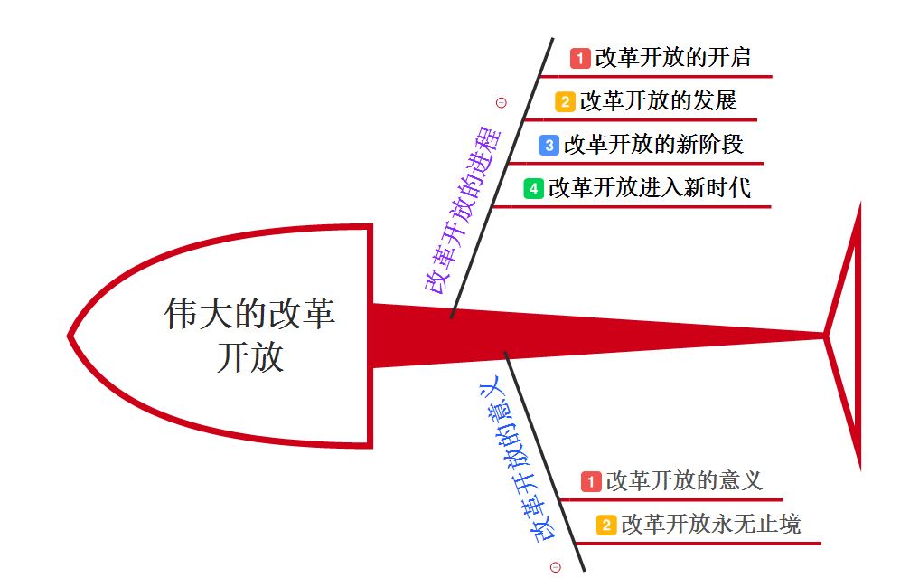
课堂小结

Slide 17
课后资料
观看视频《我们一起走过——致敬改革开放40周年》
观看视频《庆祝改革开放40周年大会》

